Slide 1
ترمز BRAKE

Slide 2
مقدمه
امروزه برای پایداری خودرو در شرایط بحرانی از سیستمهای پیشرفته ای استفاده می کنند. پایداری خودرو باعث ثبات حرکت خودرو در جاده های مارپیچ و در شرایط بد آب و هوایی می شود که در نتیجه باعث کاهش تصادفات و تلفات جانی رانندگان و افراد می شود.
متوقف ساختن خودرو مهم تر از به حرکت در آوردن آن است.
امروزه برای ایجاد پایداری از سیستم های پیشرفته الکترونیکی، مکانیکی استفاده میکنند. این سیستم ها عبارتند از:

Slide 3
سیستم های پیشرفته کنترل خودرو
ABS: Antilock Braking System
ASR: Acceleration Skid Regulation
TCS: Traction Control System
BAS: Brake Assistance System
ESP: Electronic Stability Program
SBC: Sensotronic Brake Control
ELB: Electronically Controlled Braking System

Slide 4
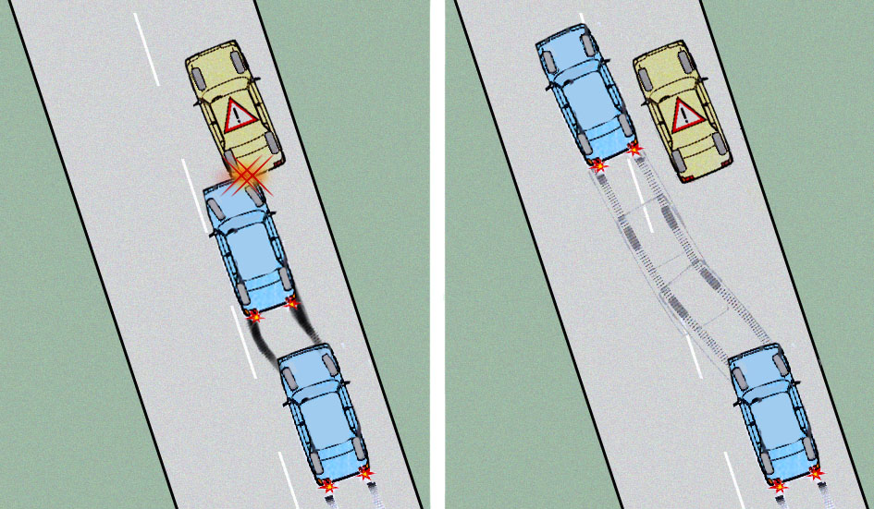
Anti lock Braking System (ABS)
این سیستم از قفل شدن چرخ ها در زمان استفاده از ترمز در جاده های لغزنده جلوگیری میکند. از مزایای این ترمز حفظ پایداری، فرمان پذیری و کاهش طول خط ترمز میباشد.
عملکرد این سیستم به در بخشهای بعدی بطور مفصل توضیح داده می شود.
Without ABS

Slide 5
ECU
ECU واحد کنترل الکترونیکی میباشد که سیگنالهای آنالوگی را از سنسورها دریافت کرده و به دیجیتال تبدیل می کند . سیگنالهای دیجیتالی به CPU رفته و با استفاده از اطلاعات داخل RAM بهترین شکل فرمان محاسبه کرده و به قسمتهای عمل کننده ارسال میکند .

Slide 6
Electronic Control Unit
0100
100100100101001
001011
CPU
A
B
سیگنالهای
آنالوگ
فرمانهای
آنالوگ
RAM
100100100101001
A,B = مبدل سیگنالهای آنالوگ به دیجیتال

